Slide 1

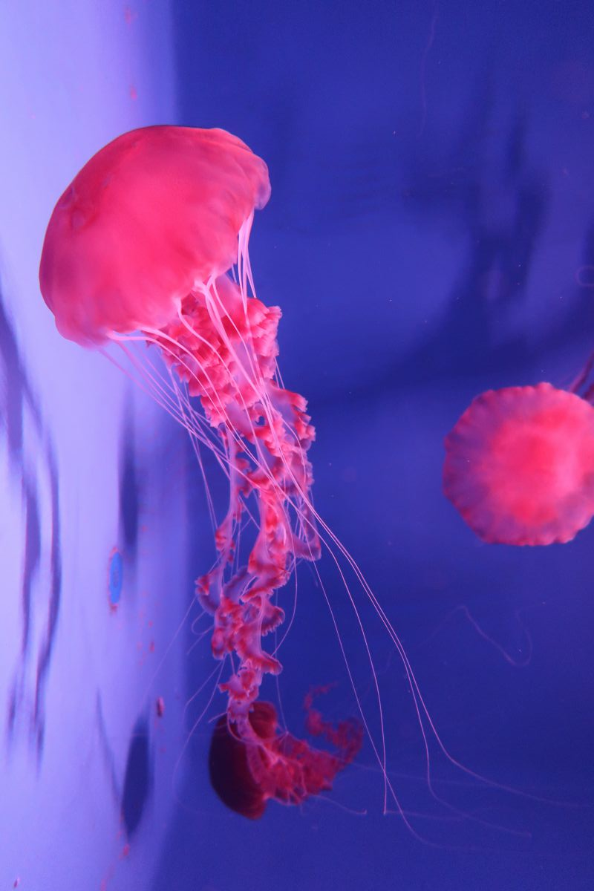
癒しのクラゲ
LOOKING
GLASS
PORTRAIT
1
プレゼン
テーション​​
Report on the Regional Co-Creation Practicum by the Jellyfish Team
チームの歩み
2
3
完成品
From concept development to rendering
After overcoming numerous challenges, the healing jellyfish has been completed.
3in1
Jellyfish team Presentation
Jellyfish are a type of plankton. Taxonomically, they belong to the phylum Cnidaria and are collectively referred to as “jellyfish,” a term encompassing species that float in the ocean or freshwater. Most jellyfish have an umbrella-like shape and float in the water, feeding by capturing prey with their tentacles.
メンバー
田中大雅 貞保健太郎 長澤勇輝
前川友輝​ 玉田葵志 富澤郁斗 杉本和優
3Dbiz研究会
Jellyfish team

Slide 2
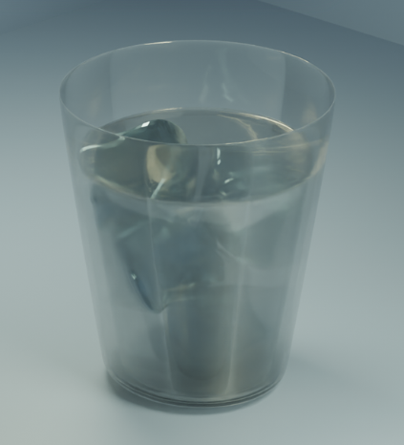
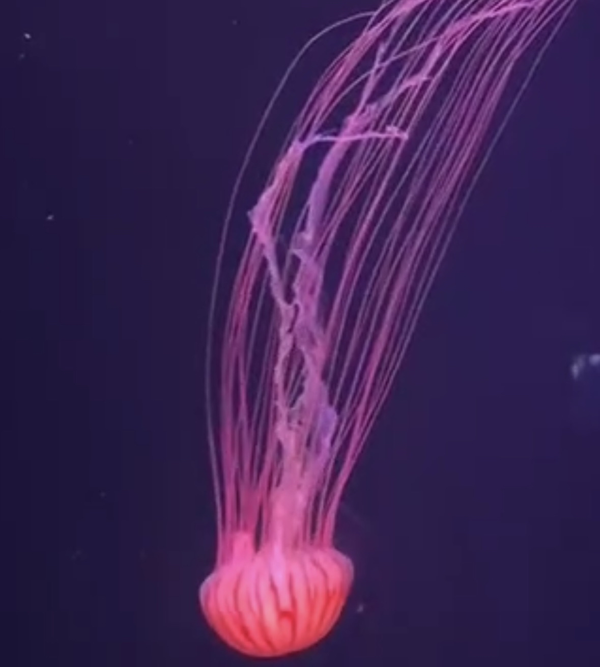
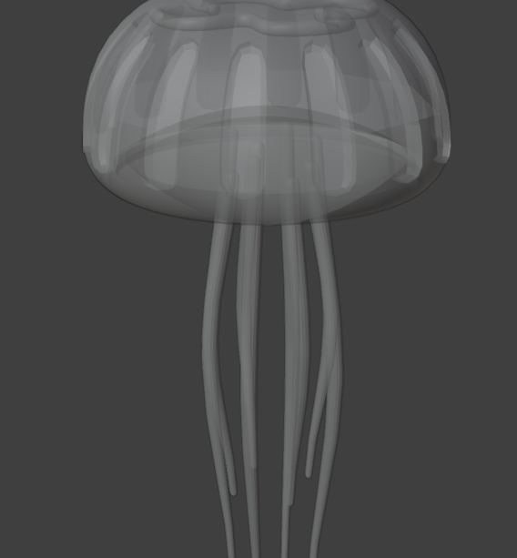
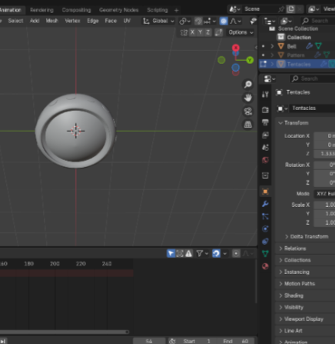
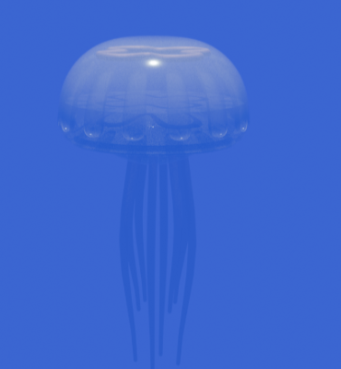
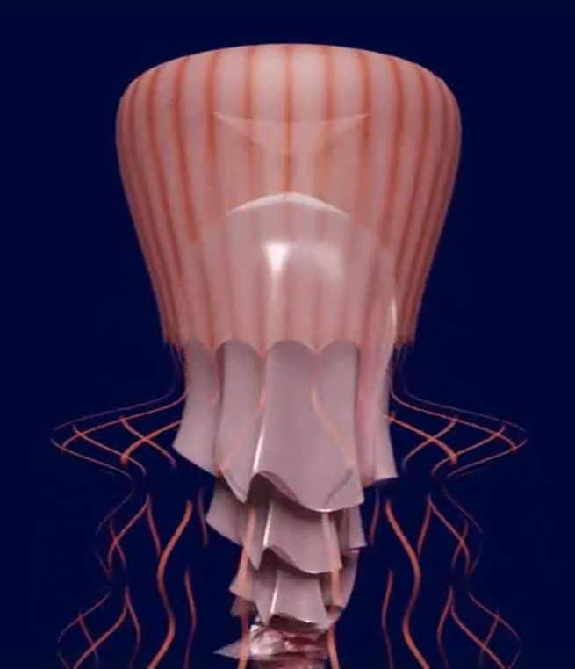
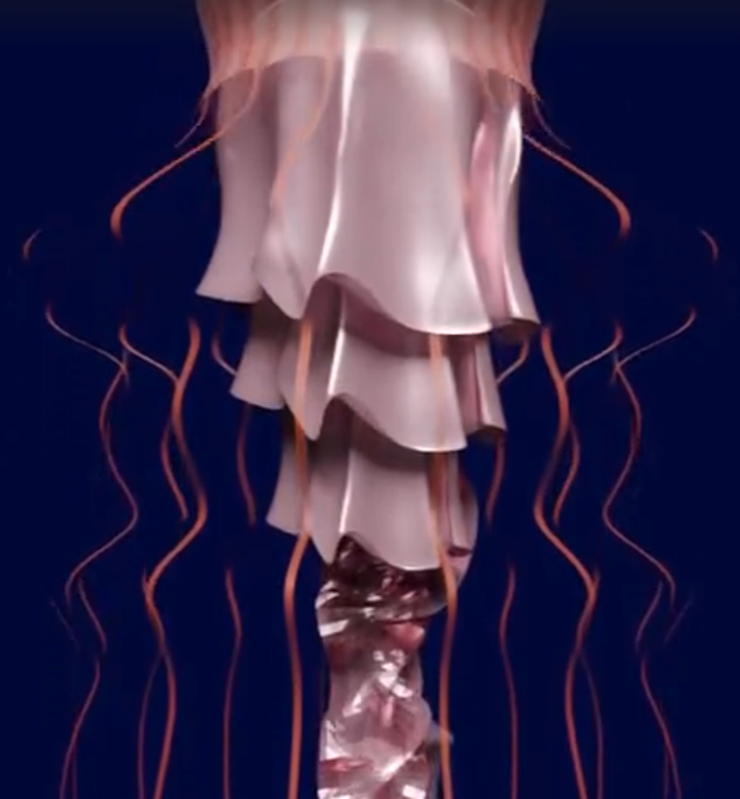
OUR timeline
HISTORY
2025
2025
2025
2025
2025
2025
2025
SINCE
JULY
23RD
AUGAST
21ST
SEPTEMBER
17TH
OCTOBER
8TH
OCTOBER
22ND
NOVEMBER
26TH
Regional Co-Creation 3Dbiz Research Group: Launch and Meeting Established
First Team Selection Meeting: Jellyfish Team Established
The first jellyfish each member created
How to implement the movement of jellyfish
Consulting on animation implementation, preliminary look development
Animation and Look Dev Pre-Viz
Healing Jellyfish

Slide 3
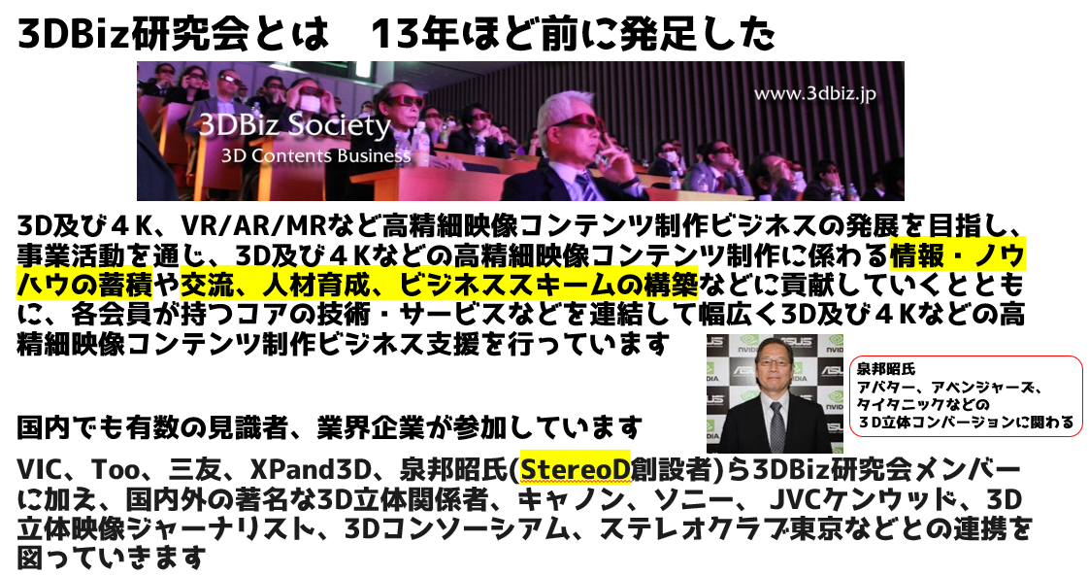

Slide 4
DEコースからITコースへのティーチング
発足してからすぐに、DEコースからITコースへの
3Dツールのティーチングが行われました。
ツールの使い方がわからないITコースのメンバーが、マンツーマンで 教えてもらうことによって、ツールに慣れ、使い方を個別に教えてもらうことによって、その後の提出物も進めやすくなりました。
​何ｍおわからないような自分たちでも、マンツーマンのため、聞きやすく、わからない場所を正確に教えてもらうことができ、とても良い時間になりました。
メンバー間でのアイスブレイクにもなり、ここでできた友人もいるので、 重要な機会になりました。

Slide 5
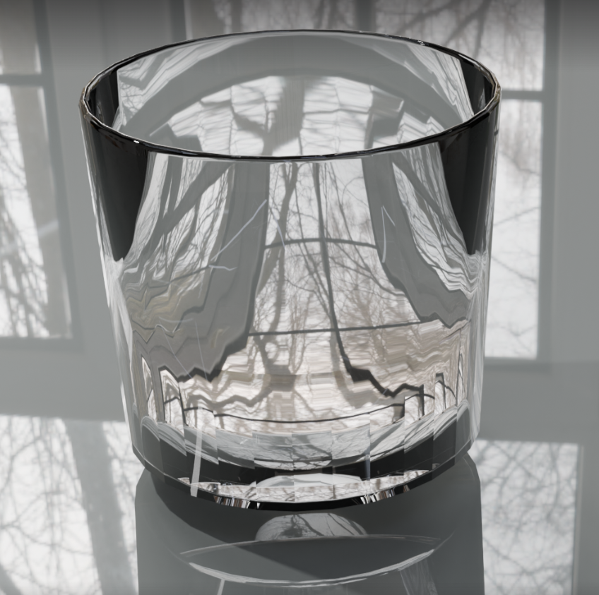
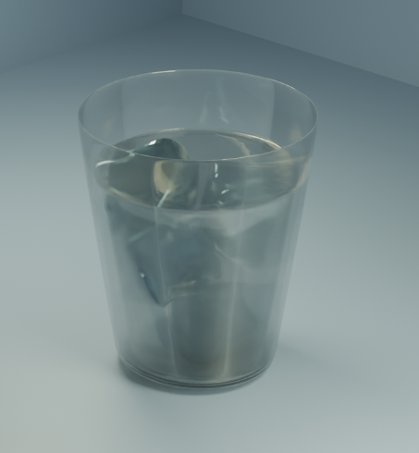
ガラスコップ制作
自分で1から作ることによって、
図形の変形などモデリング、
ガラスや氷、水の質感などルックデブ、
際立たせるためのライティングなど
様々なことを学べました。

Slide 6
クラゲチームの発足
メンバー
田中大雅 貞保健太郎 長澤勇輝
前川友輝 玉田葵志 富澤郁斗 杉本和優
目的
疲れた現代人のための癒しを...
水族館のクラゲは動き、形、質感すべてが
癒しの存在で家で味わいたい！
取り組み
3Dの立体視でメガネを付けずともディスプレイで見られるクラゲの制作
不眠やストレス軽減を目的とした視覚誘導型 リラクゼーション映像の制作
視聴者の生理的リズムを整え、 安心感と精神的な鎮静を提供

Slide 7
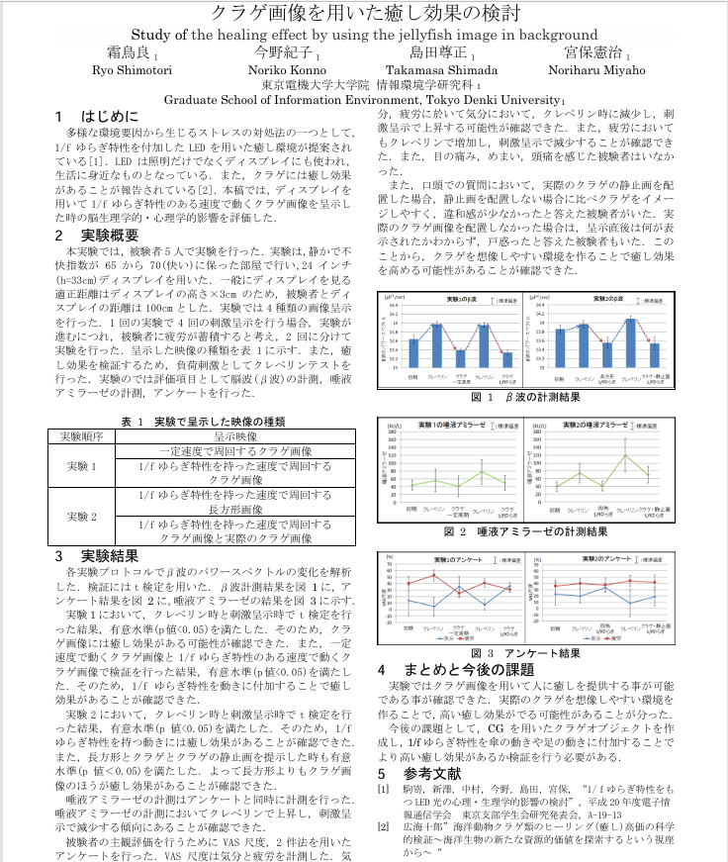
このように論文でもクラゲの癒し効果が実証されています
1. クラゲ画像の癒し効果について
実験1クラゲ画像、一定速度vs1/fゆらぎ速度
  beta波の計測において、負荷刺激（クレペリンテスト）時と刺激呈示時を比較した結果、
  有意水準（p値<0.05）**を満たしました。これにより、
  クラゲ画像には癒し効果がある可能性が確認されました。
実験2クラゲ画像 vs. 長方形画像
  beta波計測で、長方形を呈示した場合よりもクラゲ画像を呈示した方が、
  癒し効果があることが確認されました。
2. 1/fゆらぎ特性の効果について
実験1一定速度 vs. 1/fゆらぎ速度
  beta波の計測結果で、一定速度で動くクラゲ画像よりも
  1/fゆらぎ特性のある速度で動くクラゲ画像の方が、より高い癒し効果があることが確認されました。
実験21/fゆらぎ特性を持つクラゲ画像
  beta波計測で、負荷刺激時と刺激呈示時を比較した結果、1/fゆらぎ特性を持つ動き自体に
  癒し効果があることが確認
3. 生化学的・心理学的評価
唾液アミラーゼ（ストレス指標）
  クレペリン（負荷刺激）で上昇し、クラゲ画像呈示（刺激呈示）で
  減少する傾向にあることが確認されました。
アンケート（VAS尺度：気分・疲労）：
  気分：クレペリン時に減少し、刺激呈示で上昇する可能性が確認されました。
  疲労：クレペリンで増加し、刺激呈示で減少することが確認されました。
4. 補足（クラゲの静止画の影響）
口頭質問：動いているクラゲ画像に加え、実際のクラゲの静止画を配置した場合、
静止画を配置しない場合に比べ、クラゲをイメージしやすく、違和感が少なかったという回答がありました。
このことから、「クラゲを想像しやすい環境」を作ることで
癒し効果を高める可能性があると考察されています。
平成27年度電子情報通信学会東京支部
学生会研究発表会
霜鳥良 Ryo Shimotori
今野紀子 Noriko Konno
島田尊正Takamasa Shimada
宮保憲治1 Noriharu Miyaho
東京電機大学大学院 情報環境学研究科

Slide 8
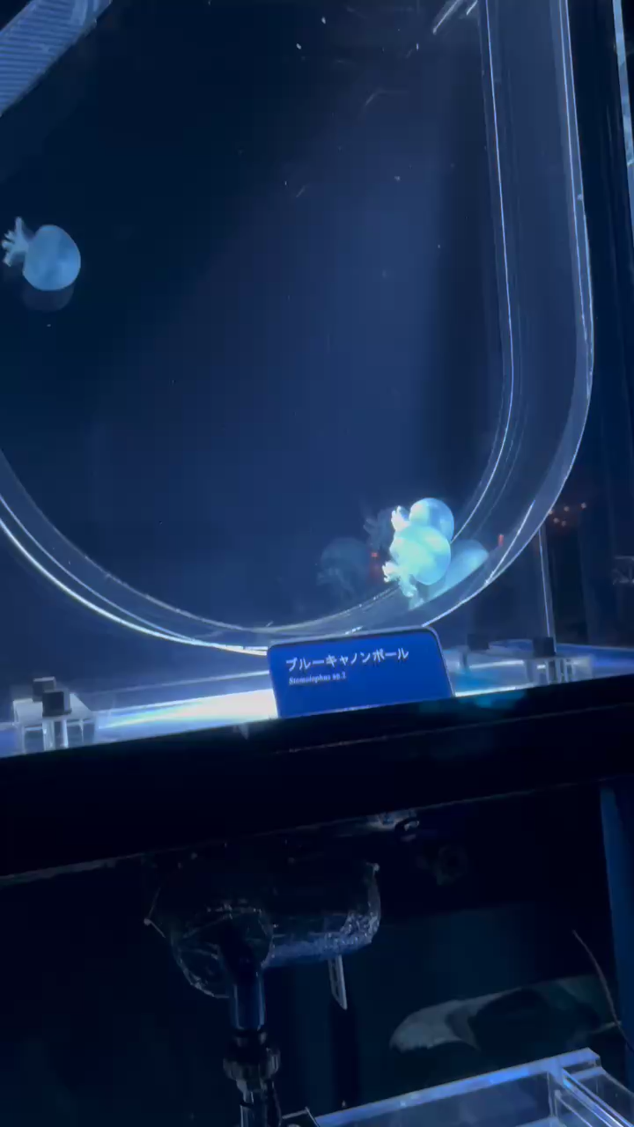
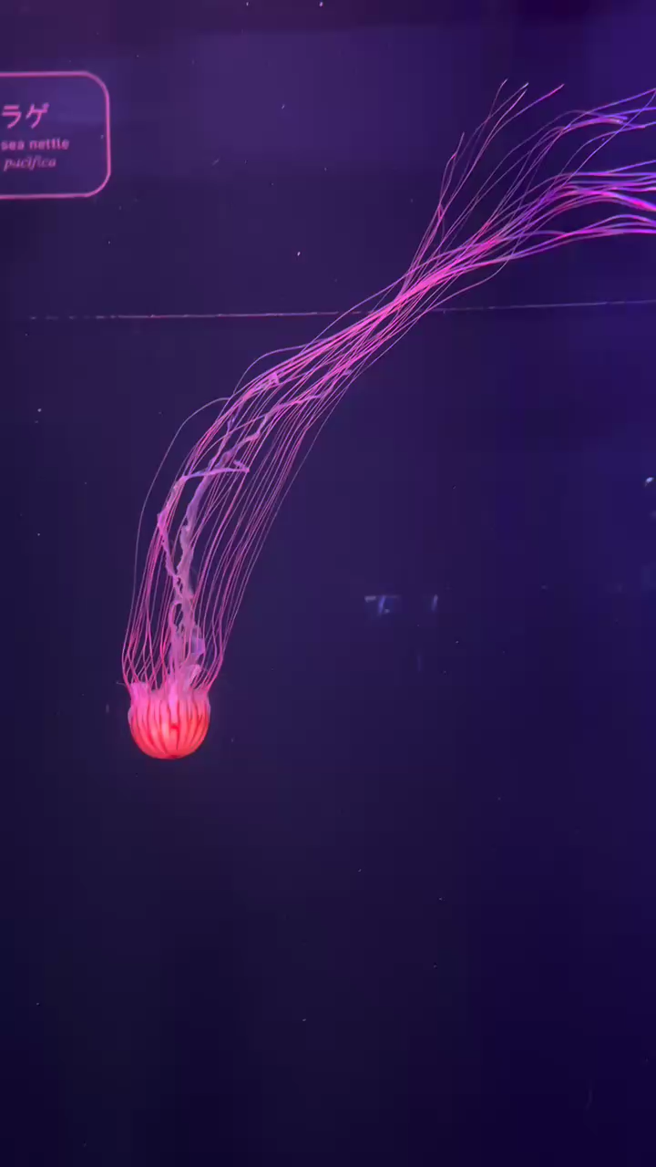
メンバーが実際に水族館に行った時の動画を提供してくれました。
撮影
玉田葵志
場所
すみだ水族館

Slide 9
最初のメンバーミーティング
クラゲのプロトタイプ作成
  玉田葵志クラゲではなく、ブッキンググラスを使ったインタラクティブなものを作成することになった。ブレンダーやユニティーを使ってクラゲの動きを表現する。
  長澤勇輝8月21日までにクラゲのプロトタイプを作成し、提出することになった。ブレンダーでの3Dモデリングでも構わない。
  玉田葵志YouTubeの参考動画を活用し、クラゲの動きを表現したい。
実施項目
  玉田葵志8月20日の発表会用のスライドを作成し、参加者からのフィードバックを受けて修正する。
  IA2田中 大雅8月12日までにルッキンググラスを使ったプロトタイプを作成する。
  全参加者が8月21日までにクラゲのプロトタイプを作成し、提出する。
今後の活動計画
  @IA2長澤勇輝9月に活動を再開し、クラゲのインタラクティブ化について議論する。
  @IS2玉田葵志クラゲ以外にも魚などの海洋生物を追加するアイデアがある。
  玉田葵志自分で作成したスライドを改善し、発表することになった。参加者からのフィードバックを受けて修正する。
  @IA2田中 大雅8月12日までにルッキンググラスを使ったプロトタイプを作成する必要がある。

Slide 10
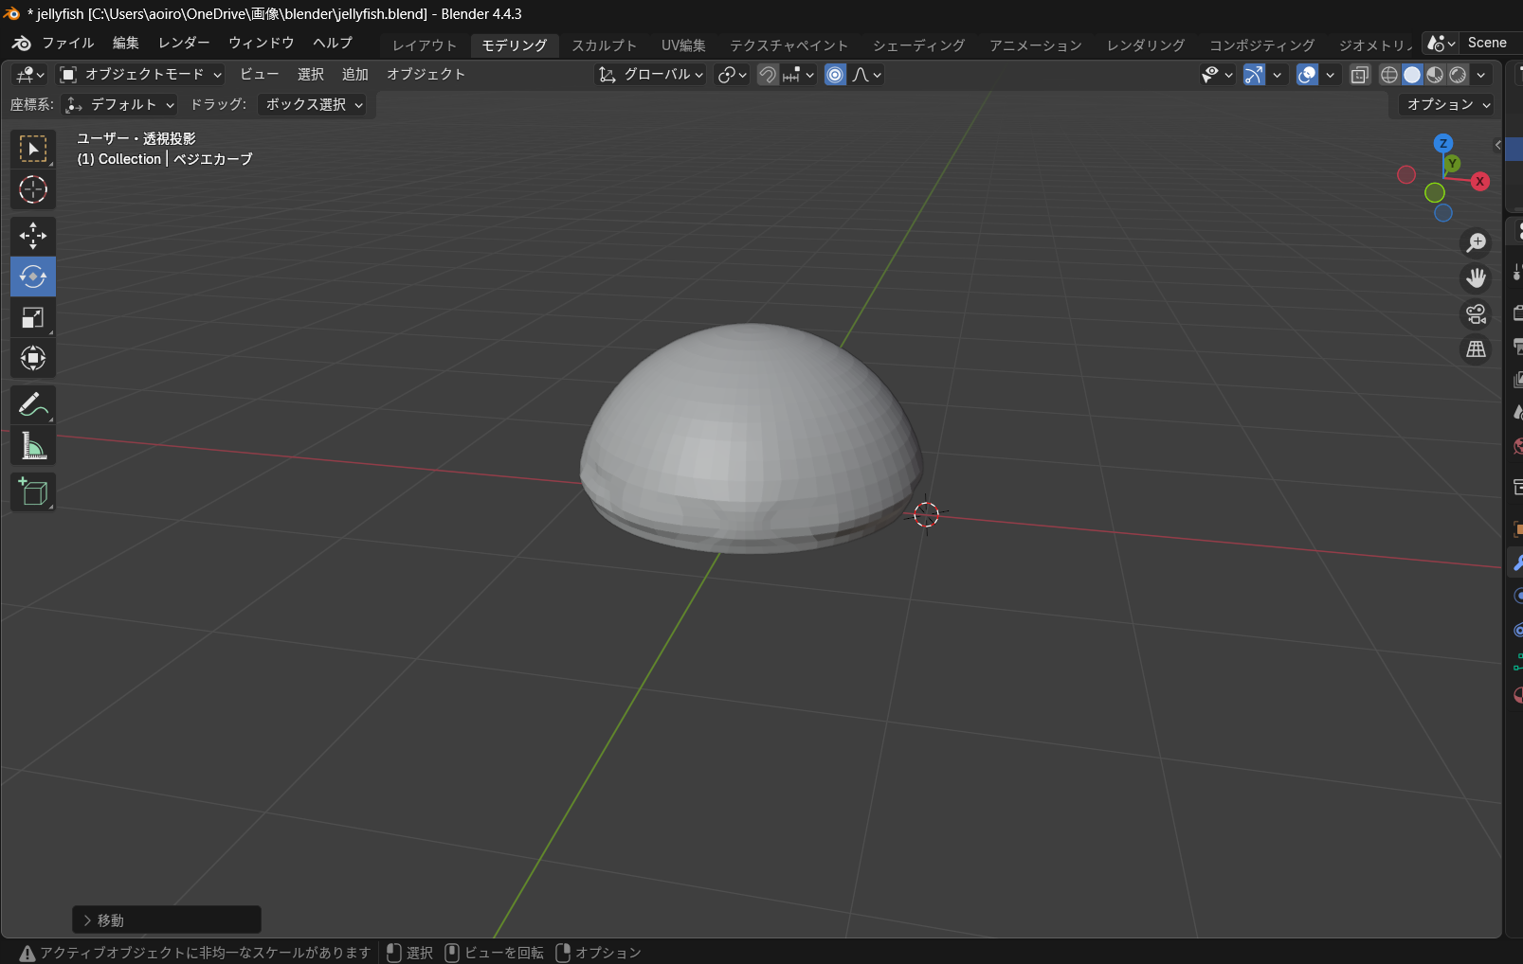
制作過程
メンバーからもらった
データをもとに
クラゲの足の部分と
傘の部分をそれぞれが制作
質感や形、
特に足の再現が難しく、
制作に苦労しました。

Slide 11
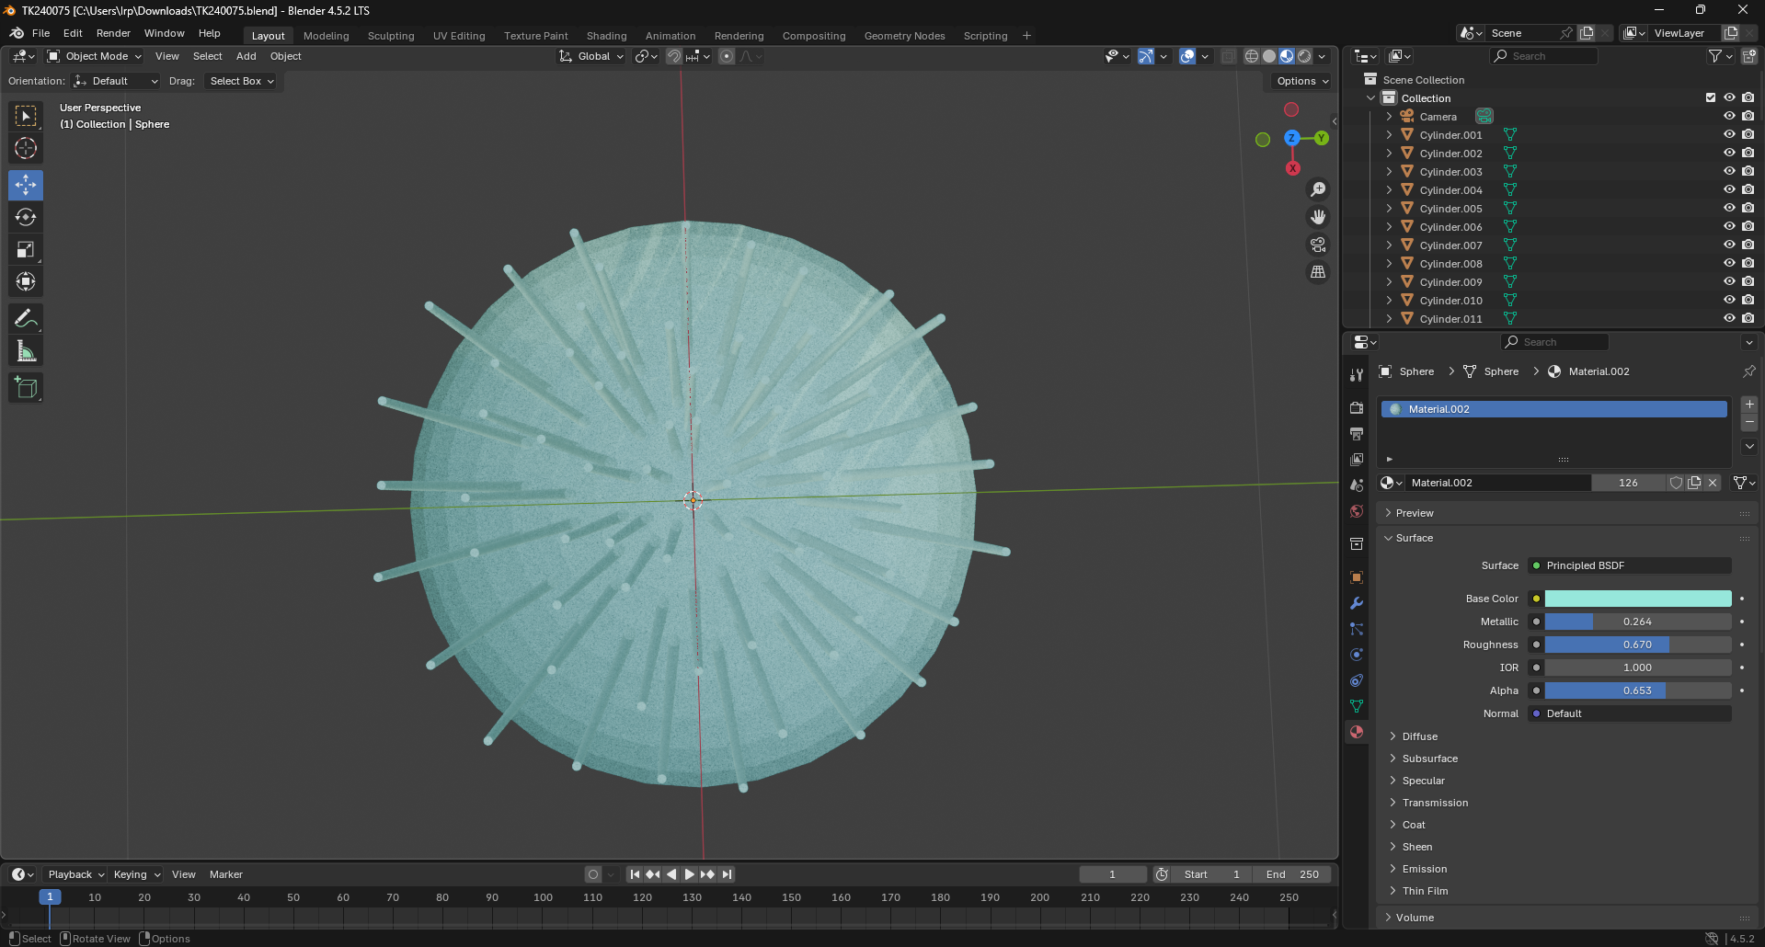
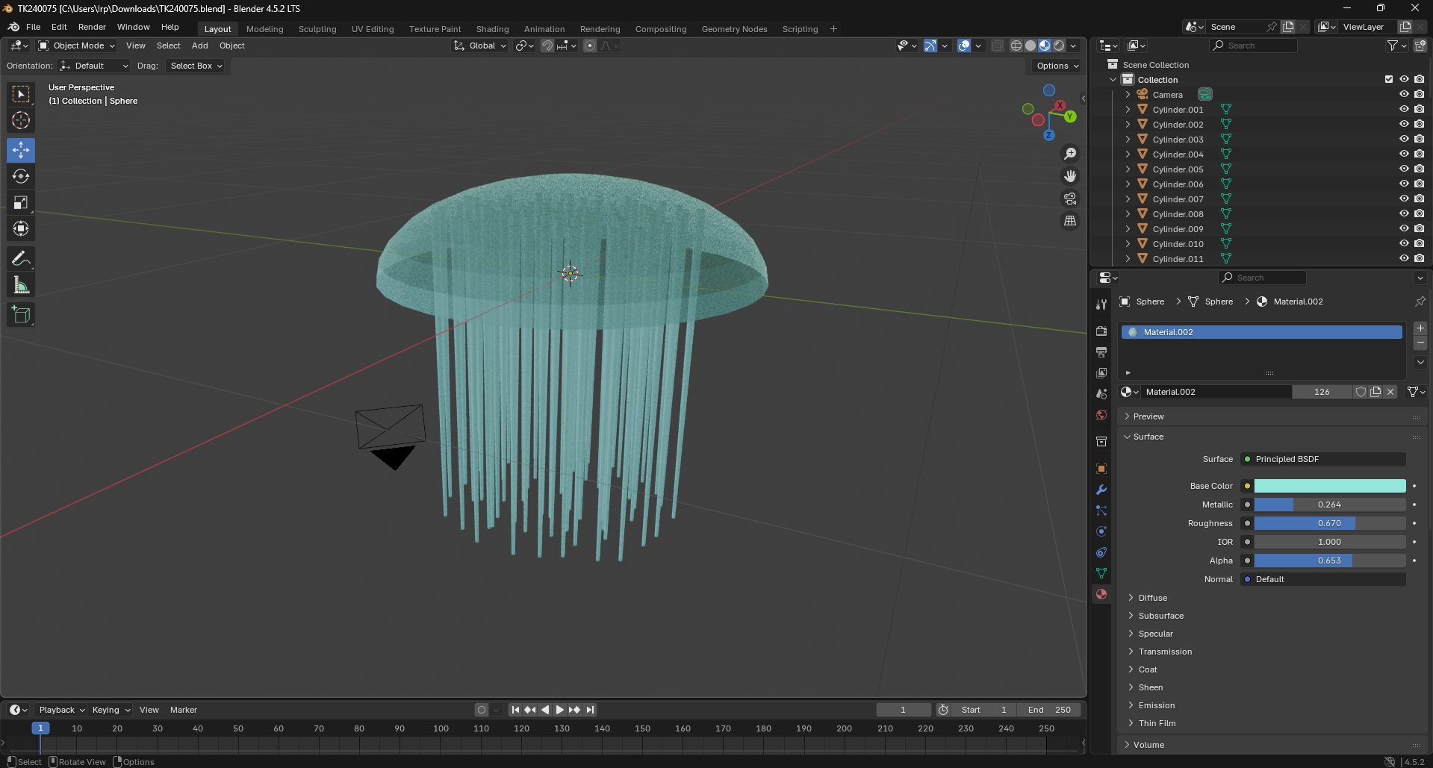
IR田中大雅の作品

Slide 12
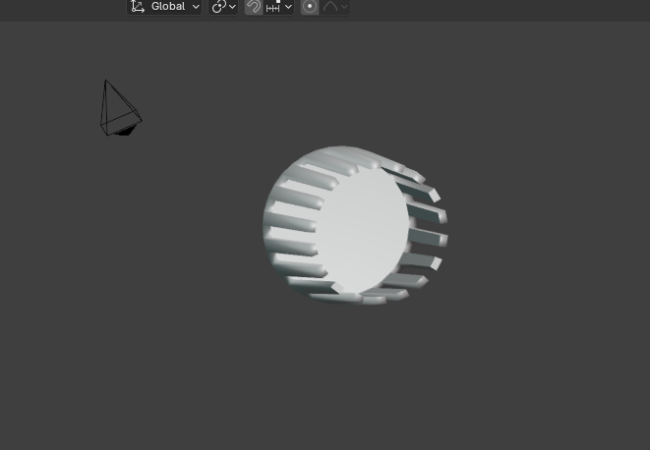
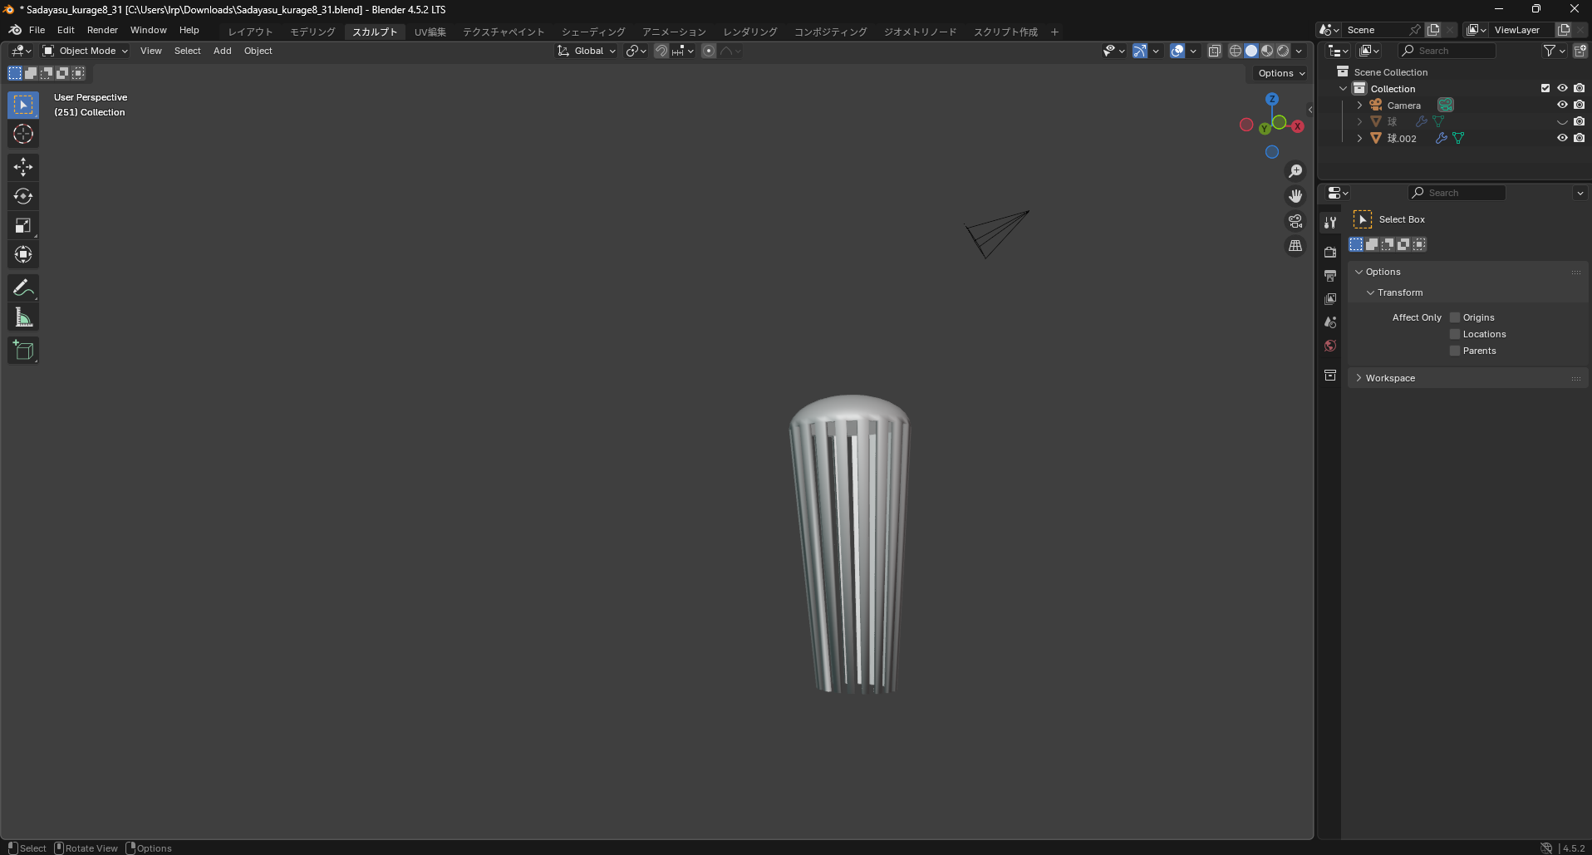
IA2貞保健太郎の作品

Slide 13
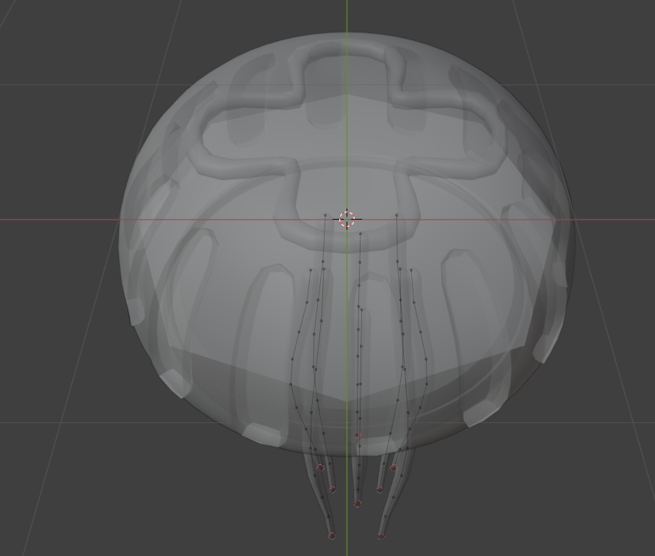
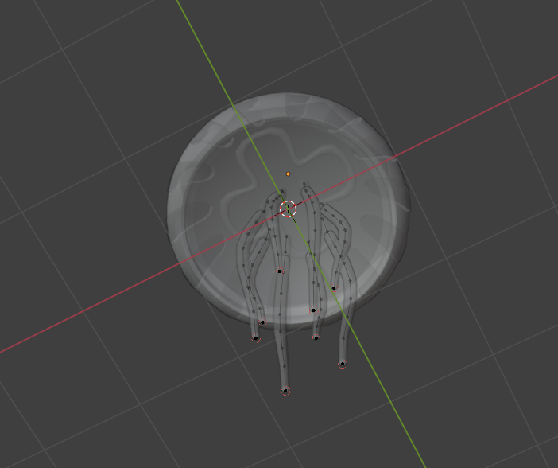
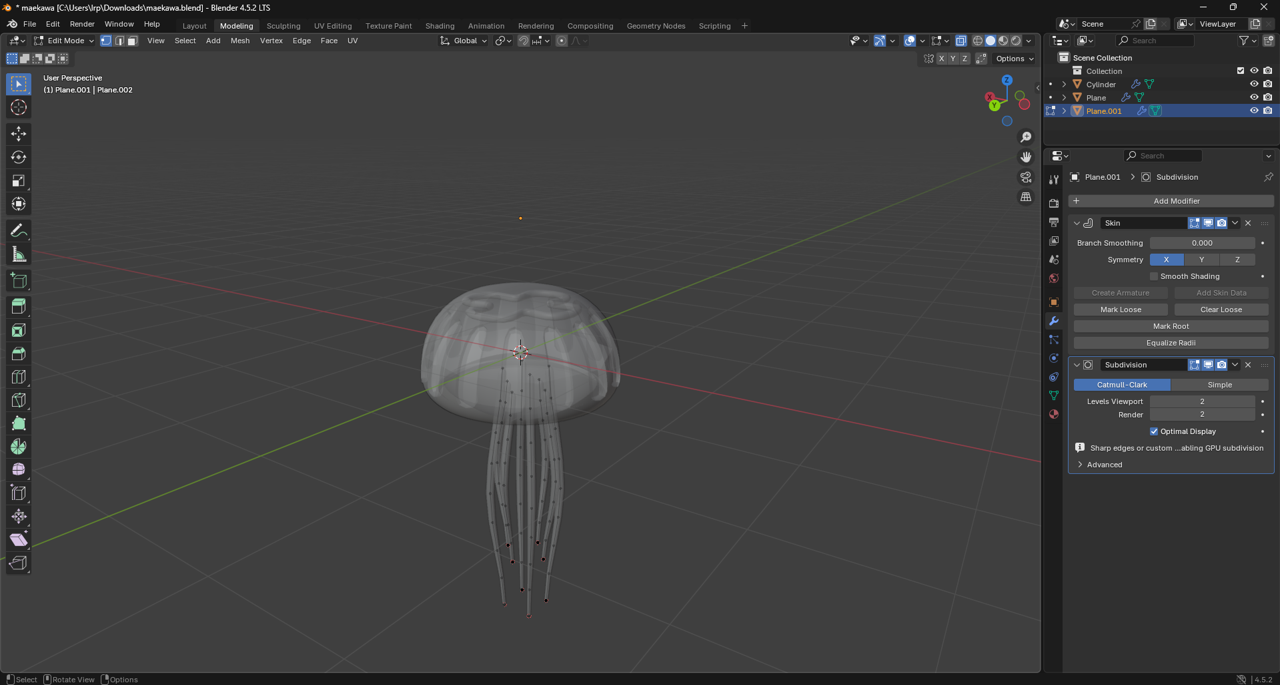
IR2前川友輝 の作品

Slide 14
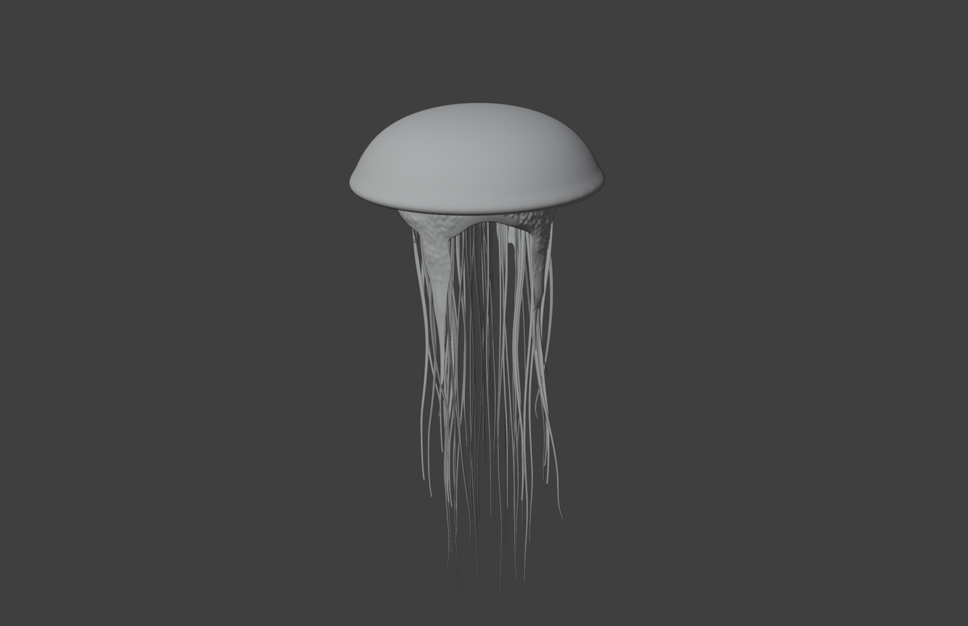
IA2富澤郁斗の作品

Slide 15
それぞれが
個人製作で
感じた反省点
クラゲの足を表現するのが非常に難しい
クラゲの模様を表現するのが難しい
細かい足を表現する方法がわからない
作業の分担がしっかりとできていない
議事録をしっかりと記録しておく

Slide 16
以上の反省点などから自分たちで、個人的に
ミーティングを行い今後の方針を再び定めました
ミーティング結果として
インタラクティブ要素の廃止
(もともとはこちら側からタップしたら そちらにクラゲが動くなどを考えていたが、クラゲ制作の時点で自分たちには 難易度が高かったため断念)
同じ種類のクラゲが複数動く動画に
(何種類も作るより種類を絞ることによって、チーム内での連携を深め、モデリングやルックデブなどに集中するために種類を減らす)

Slide 17
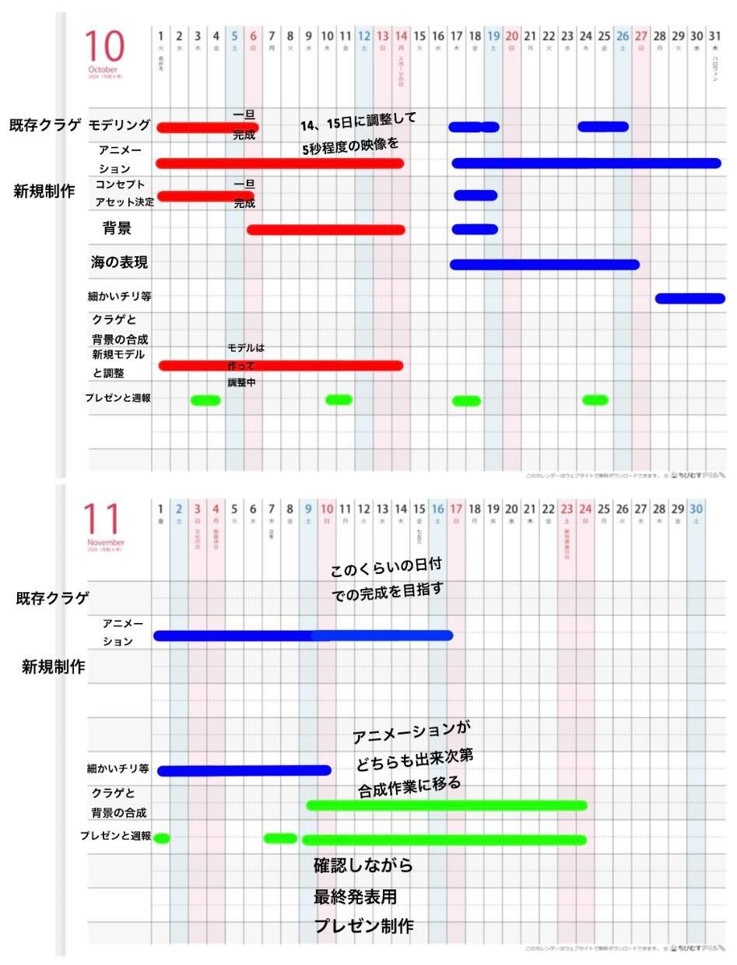
そしてチームメンバーの
作業の割り振りも変更しました。
長澤：新規クラゲモデリングとアニメーション
玉田：新規クラゲモデリングとアニメーション
前川：今あるやつのモデリングとアニメーション
杉本：今あるやつのモデリングとアニメーション
田中：背景の実装と動きのついたクラゲを試してみる
富澤：チームの毎週の週報、発表時の資料制作
貞保：チームの毎週の週報、発表時の資料制作

Slide 18
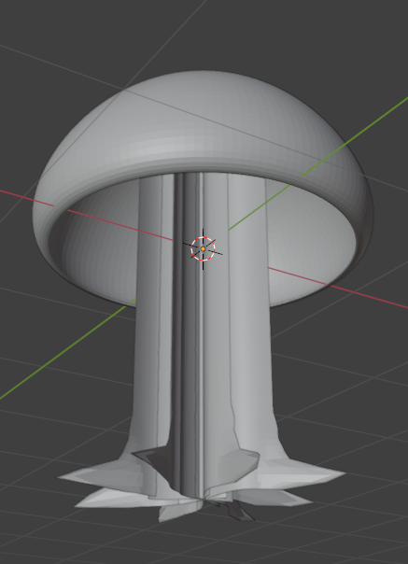
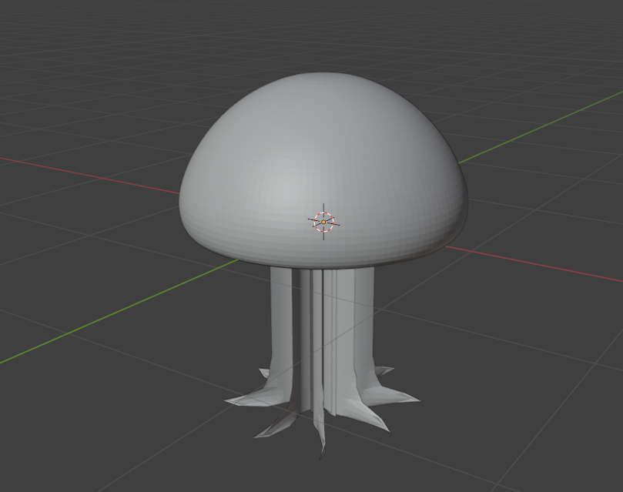
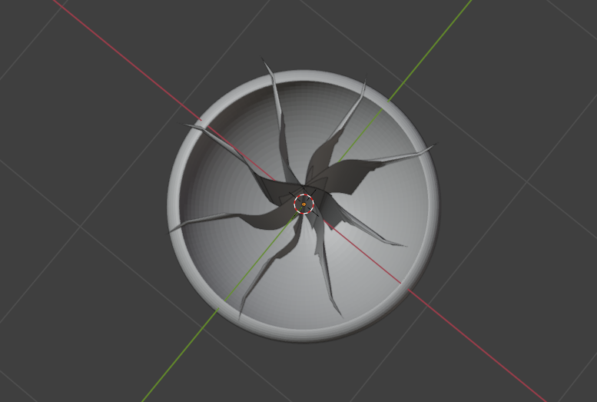
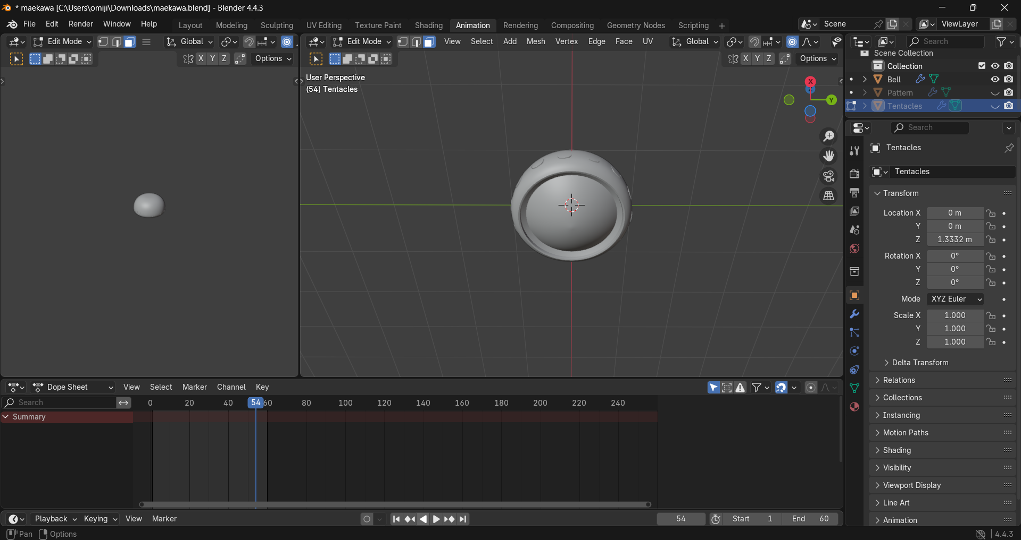
(10月8日)
新規のクラゲを製作中
傘の動きは、シェイプキーにて、
触手の動きは、ボーンにて、実装することになった。
既存のモデルにも手を加えて、「癒し」に対しての追求を進め、
触手を短くしていく予定
アニメーションは既存のクラゲを使い、クラゲがどんな動きをするのかをお試し中
コンセプトは深海
→負荷が少ない、薄暗いため、クラゲの不気味さを表現、神秘的になる。
アセット
→細かいチリ・プランクトン、微細な気泡

Slide 19
１０月８日に行ったミーティングの
フィードバック
【今後やるべき3つのこと】
先行プロトタイプの制作
  まずはシンプルなループアニメを完成させる。
  透明マテリアルの表現と、目標FPSが出るかを先行して検証する。
  →10/21まで(仮)
「証拠(エビデンス)」の提出
  制作手法を明確にし、作ったものは全て記録・提出する。
10/22(水)の講評会準備
  Looking Glassの専門家に聞きたいこと・アピールしたいことを準備する。

Slide 20
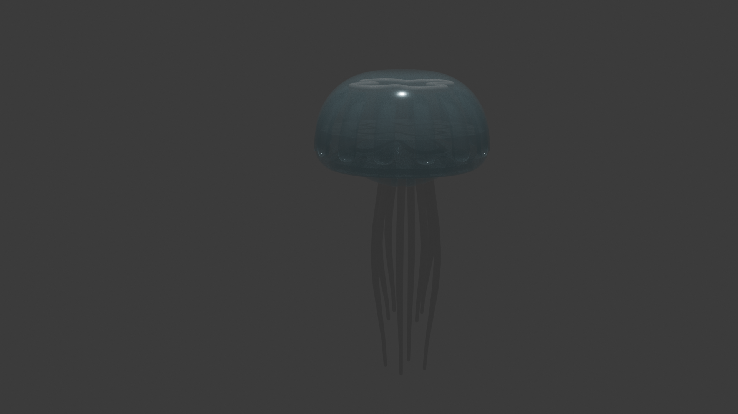
以上の反省を踏まえた前川の作品

Slide 21
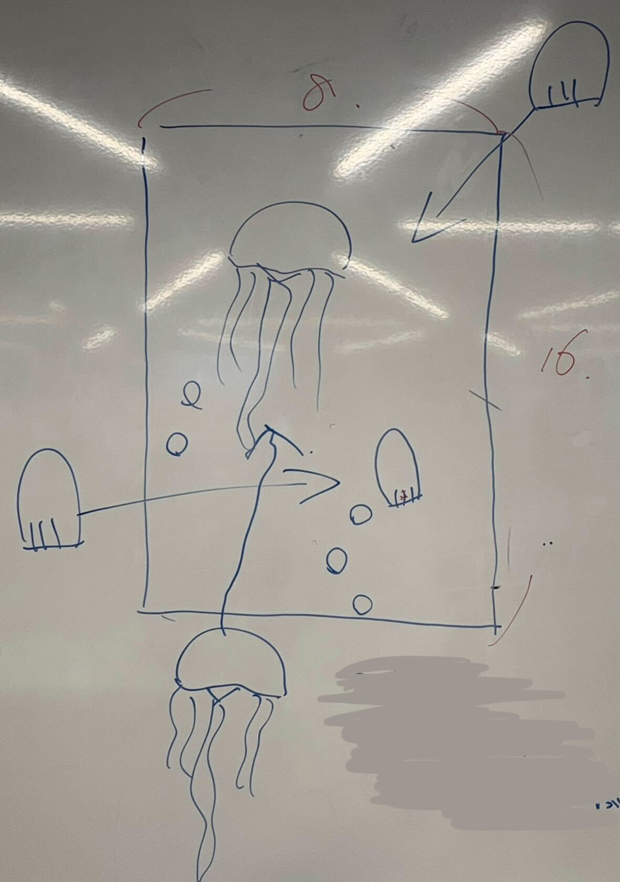
以上のミーティングなどからクラゲを2匹
(下からゆっくり上げていくような感じと、左から右の後、
上から下に動く)
での制作を考えました。
画面のサイズをこの時点で、ルッキンググラスのサイズに合わせて考えることによって、制作の時点で大きさも合わせることができるためです。

Slide 22
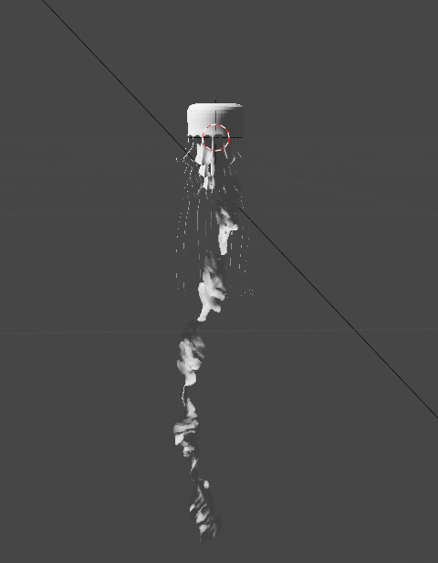
上のイメージを再現しようとしましたが、
この時点では上下移動などが
うまくいっていなかったため
クラゲの傘の動きや、足の動きを
試していました。
うまく上からの流れはできているのですが、
「長すぎる」、
「なぜか動きが硬い」。
などの問題点がありました。

Slide 23
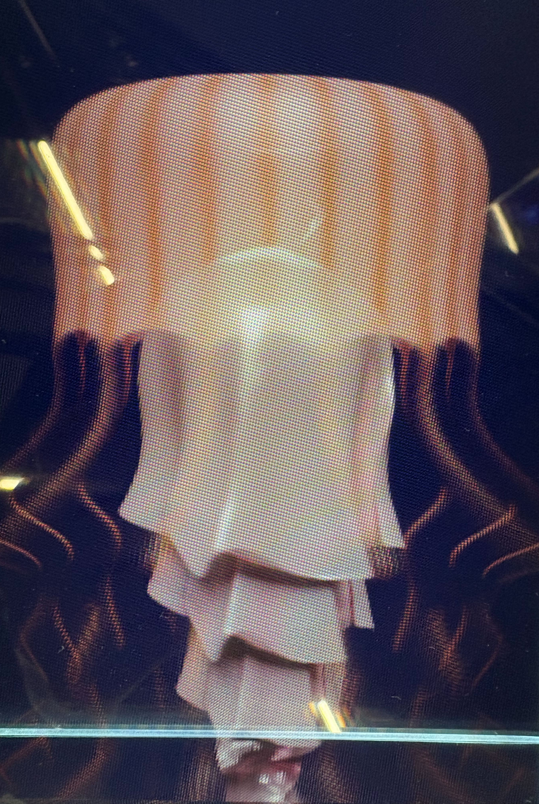
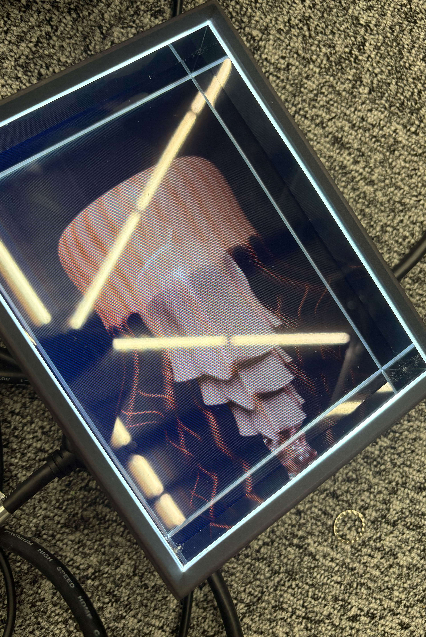
話し合いで、リアリティの追求だけではなく、
どのようにしたら美しく、癒しになるのかを考え、
リアリティとイマジナリーのいい点を取る感じで進めて行くことになりました。

Slide 24
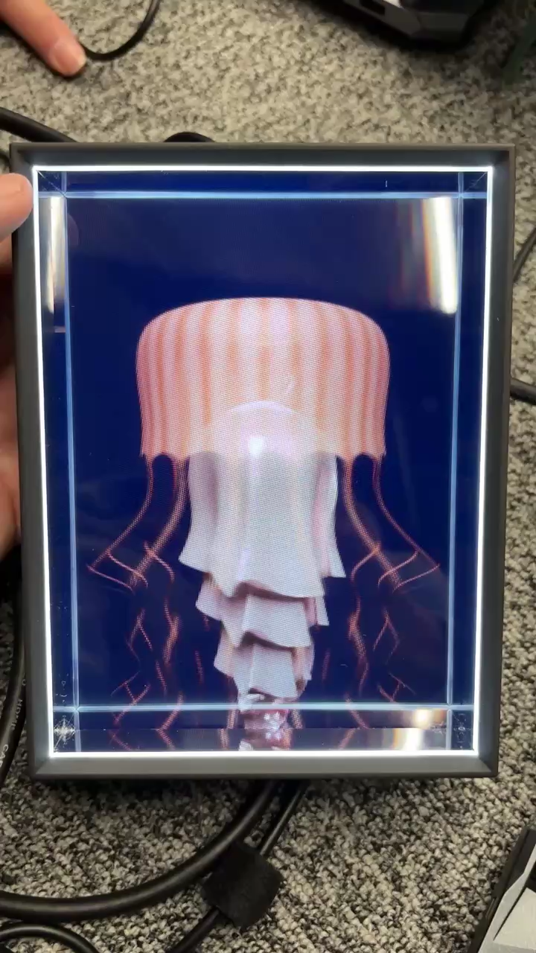
ルッキンググラスへ
静止画だけ実装
3Dとして見える

Slide 25
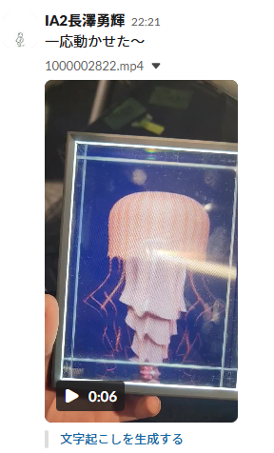
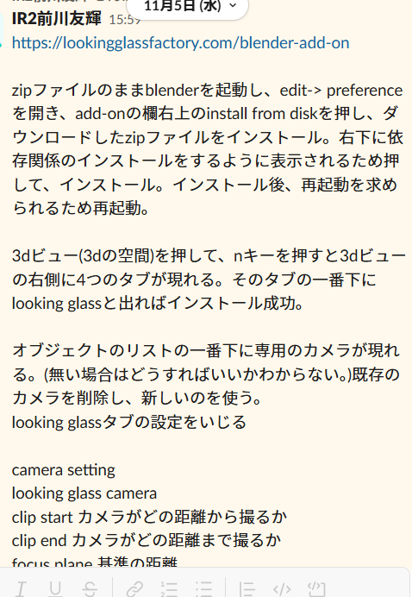
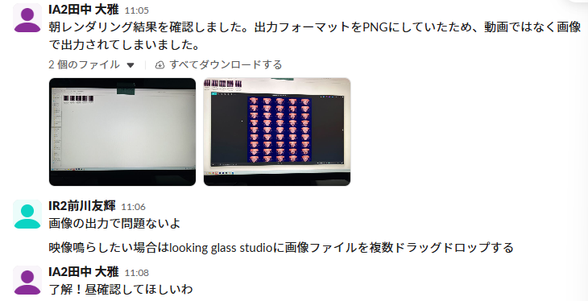
情報共有の徹底
チームメンバーからの情報共有もslackを通して
このように積極的に行われていました。
いつかのミーティングの時に、
メンバー間の情報共有が上手くいかない
という問題点を挙げたときがあったのですが、
その問題も、終盤になるにつれて、
毎日1メッセージなどの取り組みや、週報の徹底、
こまめに画像を送ることの徹底など、
全員が責任感を持ち、取り組むことによって
解決して行けたと思います。
レンダリングをどの程度行ったほうがいいか
アドバイスいただいた通り、時間はかかりましたが、
作業が終わるごとに細かくレンダリングを行い、
確認をこまめに行うことによって、現時点の完成度で
メンバーが思っていることや
新たなアイデアなどがたくさん出て、
交流がさらに積極的になったと感じました。
ありがとうございました。

Slide 26
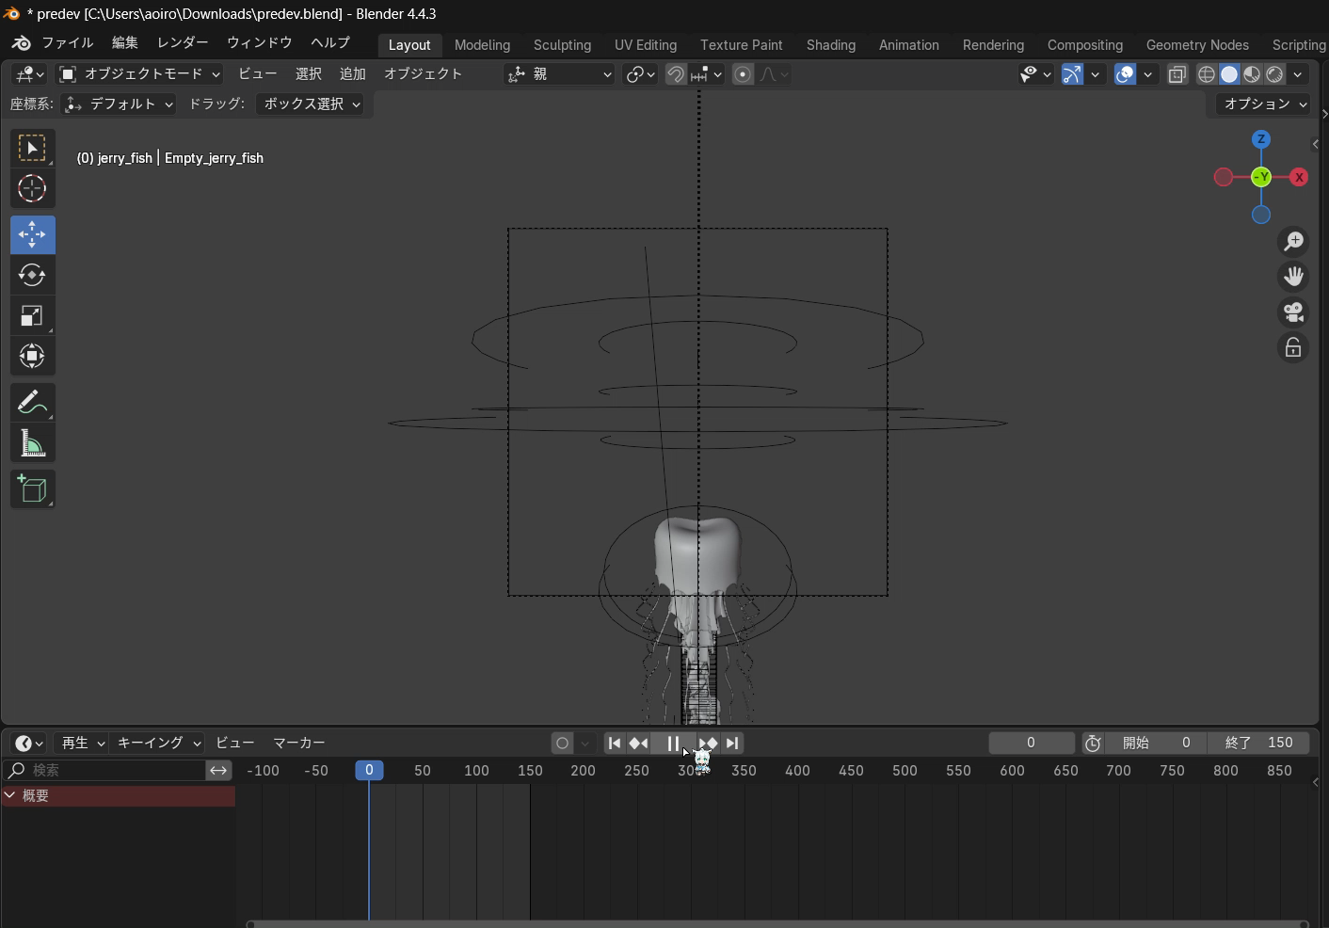

Slide 27
今後の進捗予定
スケジュール
障害
11月12日(本日)より3日間また新たにレンダリングに取り掛かるため、そこで一旦動画のレンダリングを一定の完成度まで到達させる。
その後は、残りの2週間を合わせて動画の動きと現在完成しているクラゲの見た目を合わせ、最終的な完成品へと仕上げる。
手法は理解しているためそこまで時間はかからないはず。
レンダリングをどの期間何台使えるかが不透明のため最後の混雑具合が不明
動画の投影がレンダリング用pcだとうまくいかない時があるため、容量が重い画像を大量にノートパソコンに移さなければいけない時がある。

Slide 28
先週からの進捗
先週の時点でクラゲの3D画像としてのレンダリングは完成していたため、発表終了時から、動画のレンダリングに取り組んだ
しかしルッキンググラスへの投影や動画の完成度などに苦労し、まだ、動画の投影ができていない状況。

Slide 29
最終発表の目標
最終発表日:2025年11月26日
ここまでに作品を完全に完成させる
プレゼン資料含めわかりやすく説明して、クラゲの美しさを感じてもらう
最終発表への目標
今ある問題点を残りの日で全て解決する
作品だけではなく地域共創3Dbizで学んだことも活かし、最後の作業に取り組む
写真や動画などをしっかりと残しておく

Slide 30
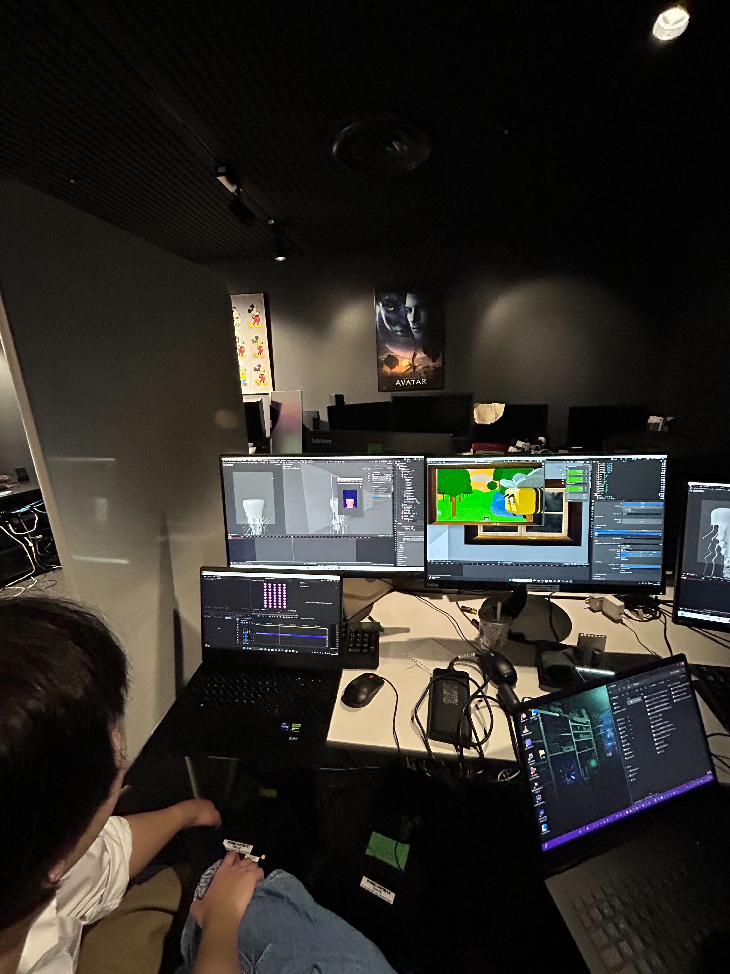
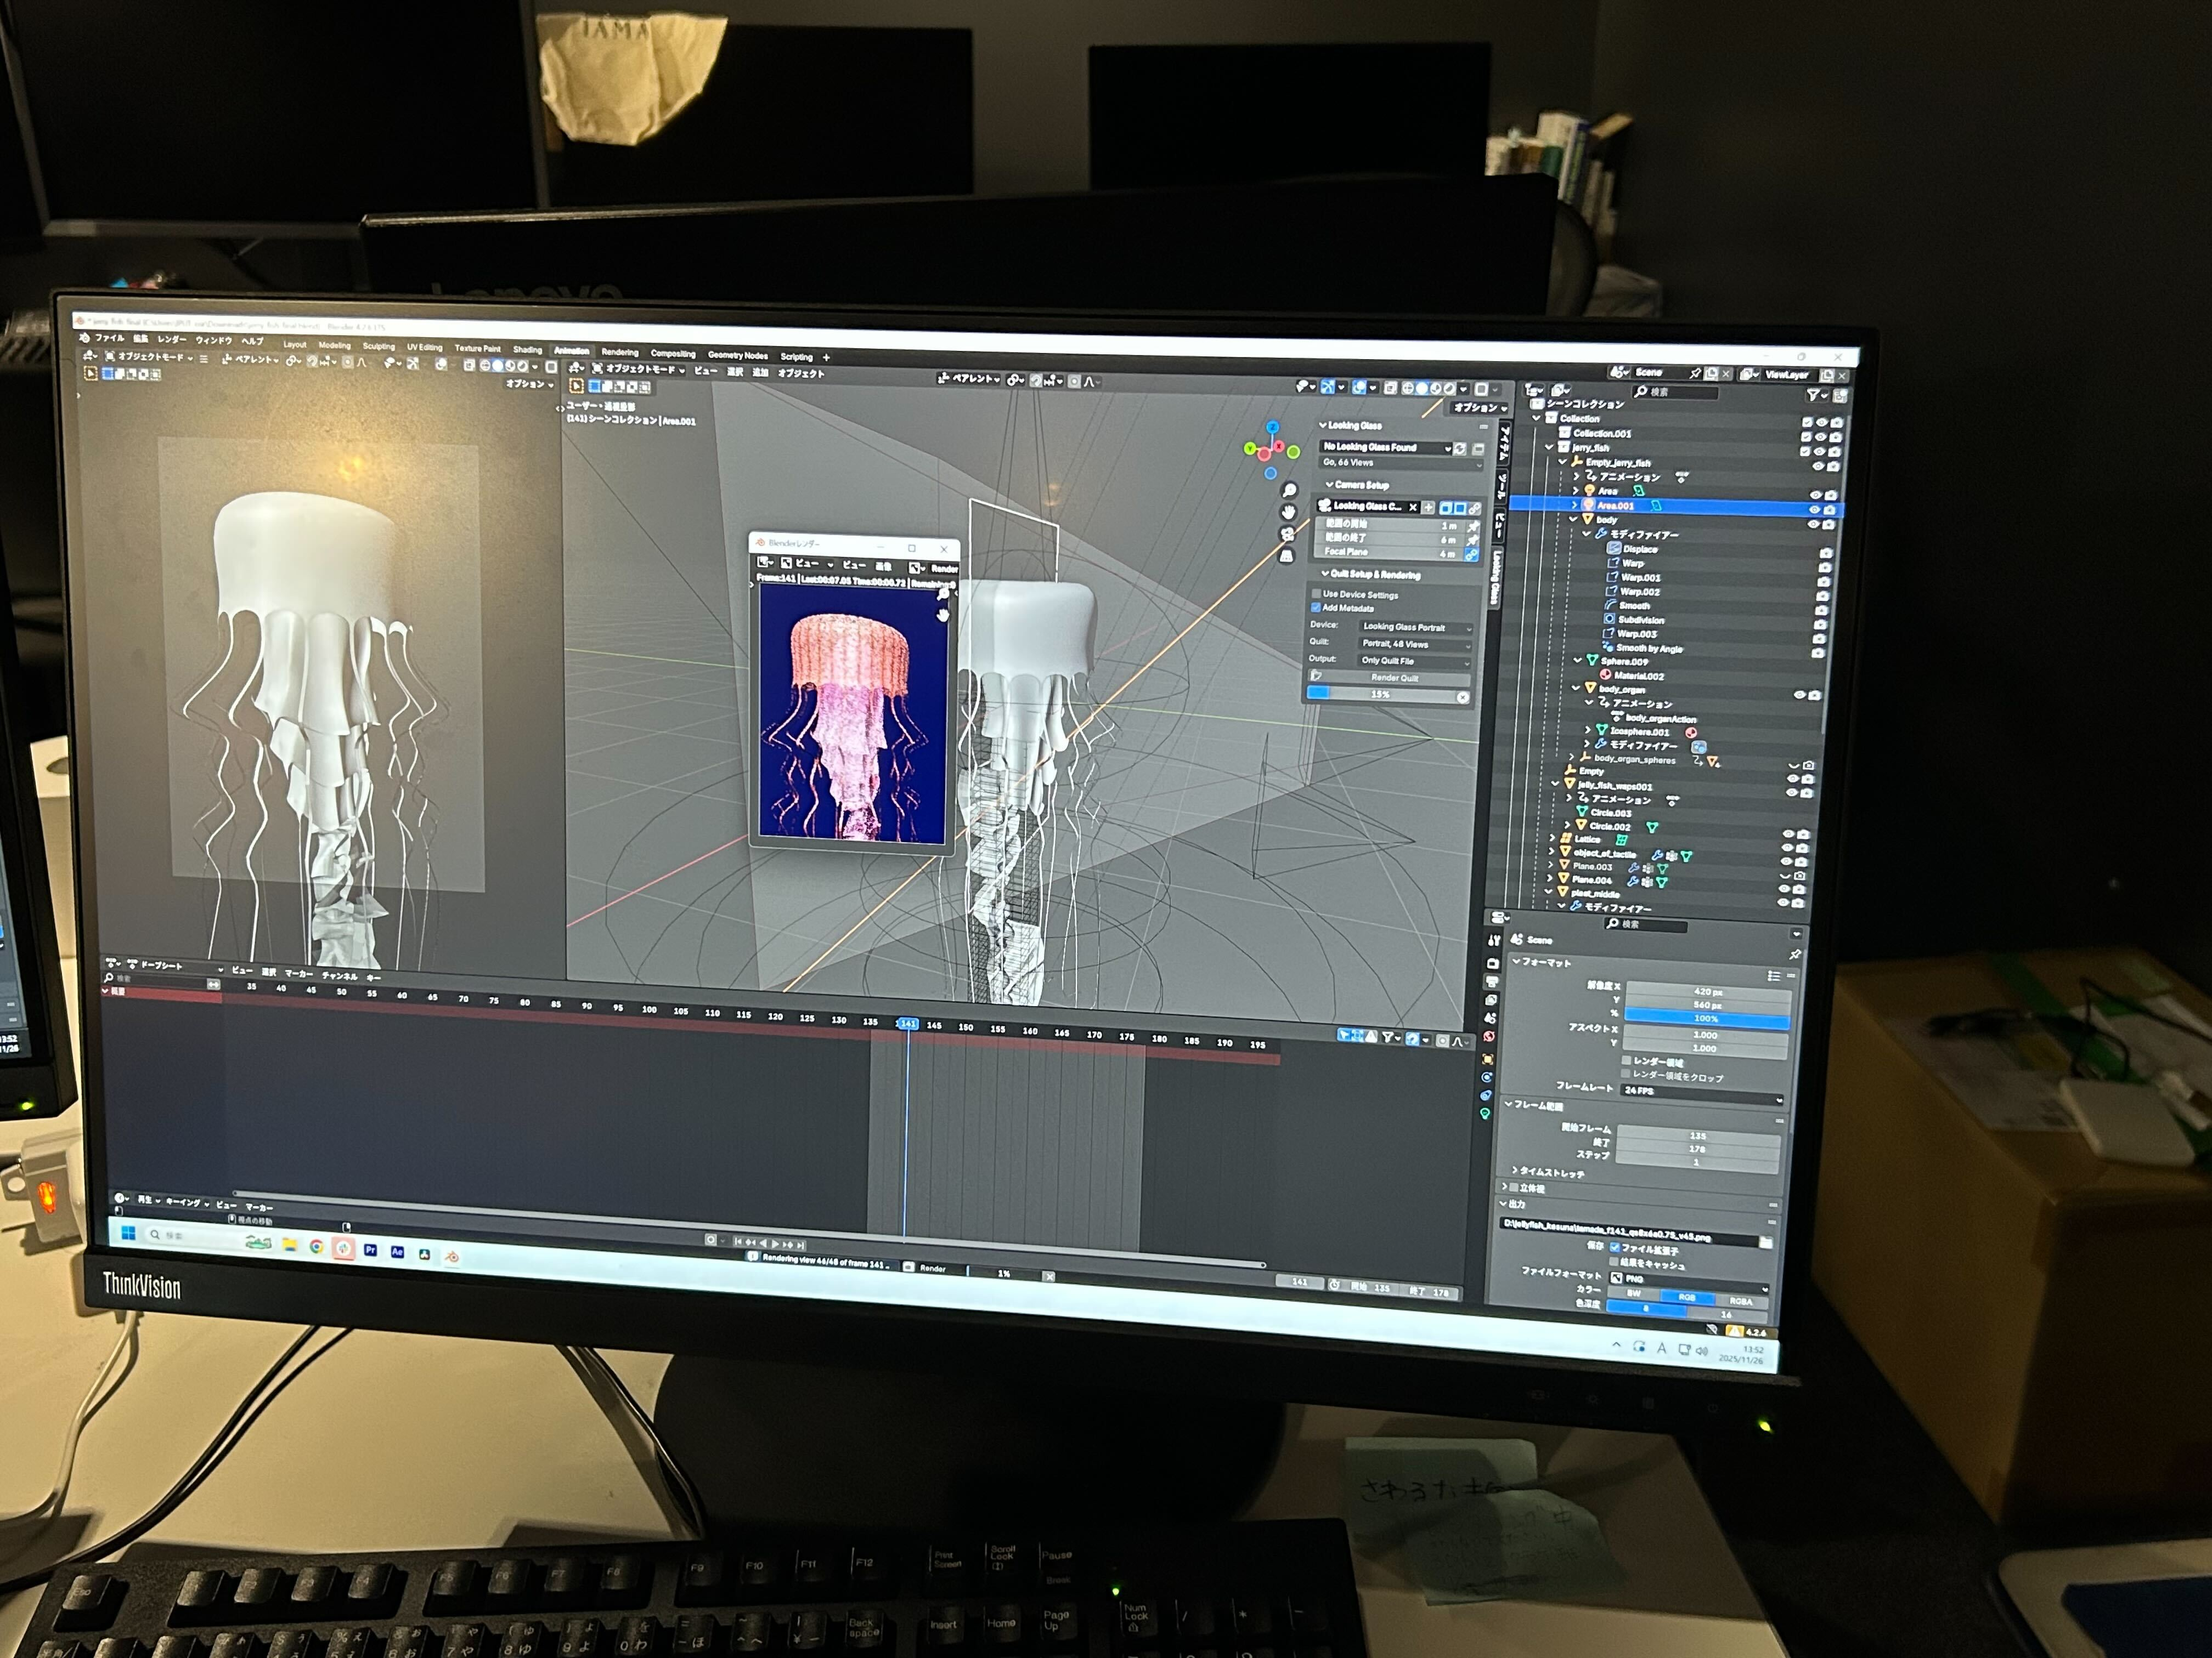
チームのレンダリングの風景
2台のパソコンで動画の開始位置を
ずらしてレンダリングを回すことで、
できる限り早い完成を目指していました。

Slide 31
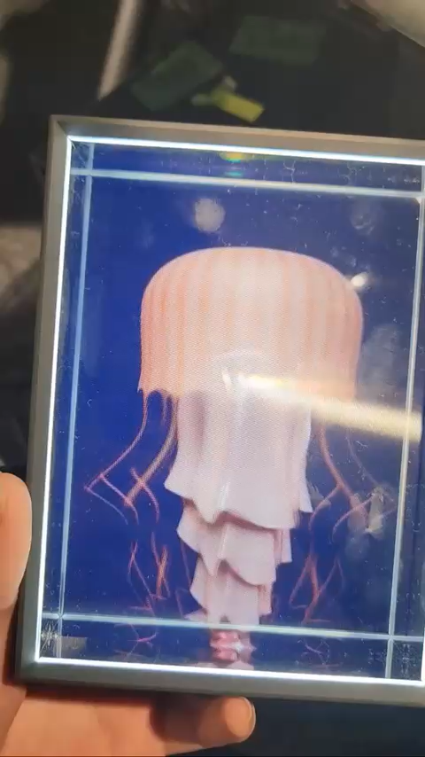
成果物
実際は上に動くんですが、
教授退任により、動画データが
なくなってしまいました…

Slide 32
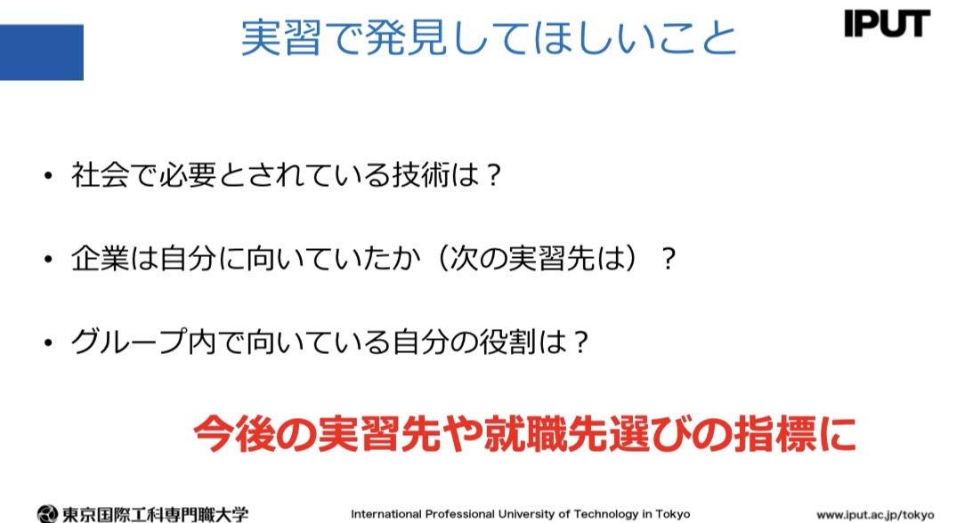
全体を通して
さまざまな3D技術がいろいろな場所で使われていることを知った。
まず、3Dに偏光方式やサイドバイサイド、レンチキュラー、アナグリフなどの表示方式があることも初めて知りました。
個人差はあったと思うが個人個人にあった仕事の割り当てで全体的にはうまく回せていたと思う

Slide 33
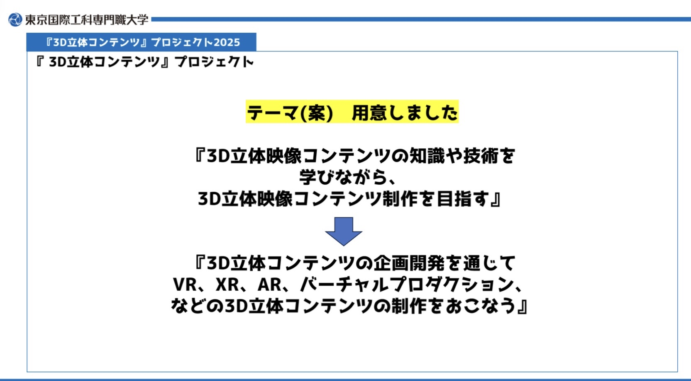
Looking Glass 表示方式
Looking Glassディスプレイは、計算機的マルチビュー・レンダリングを使用して多視点映像再生を実現します。この技術により、三次元シーンを多カメラやリアルタイムグラフィックスによって様々な視点からサンプリングし、レンチキュラーレンズアレイやパララックスバリアーなどの専用光学素子を通じて表示されます。これにより、自然な視差効果を再現し、眼鏡なしで立体視覚を身軽に体験できます。

Slide 34
それぞれの感想
前川
個別で連絡を取ることが重要だと感じました。
looking glassに実装したときの作品の出来が良く見えて達成感がありました。
富澤
連絡を取り合うのが、非常に大変でした。
玉田
クラゲの動きを再現する際に難しかったけど似たような動きができた時、達成感がありました。
田中
報連相の大切さ。協力して一つの物を作る大変さを感じました。
貞保
複数人で作業を行うことの難しさ、それぞれ忙しさやコースも違うため、個人個人のことを考えた
作業の割り振りなどがうまくいきませんでした。
長澤
メインでクラゲのモデリングを行ったが、非常に勉強になった。
新しい技術に触れることができて大変だがとても楽しかった。
杉本
連絡の大切さを学びました
当たり前のことではありますが、チーム制作でここまで長期間でやったことは今までなかったため、手探り状態でした。
先生方からいろいろなことを学ばせていただきました。

Slide 35
ご清聴ありがとうございました。
渡部先生、泉先生、大久保先生、かしお先生、
山本様(株式会社エクシーズ)、
その他お手伝いいただいた皆様。
8か月間ありがとうございました。

